Slide 1
PHYSIOLOGIE DE LA VISION Dr R.RIRI FACULTE DE MEDECINCE DE CONSTANTINE

Slide 2
PLAN
I/INTROCUCTION
II/ORGANISATION GENERALE DE LA RETINE
I/DONNEES HISTOLOGIQUES
II/PHOTORECEPTEURS
III/MECANISMES DE LA PHOTOTRANSDUCTION
I/ELECTROPHYSIOLOGIE
II/MECANISMES PHOTOCHIMIQUES
IV/FONCTIONS NERVEUSES DE LA RETINE
A/CELLULES BIPOLAIRES
B/CELLULES GONGLIONNAIRES

Slide 3
V/MECANISMES CENTRAUX DE LA VISION :
A/ORGANISATION GENERALE
B/CENTRES VISUELS MESENCEPHALIQUES
C/LE CORPS GENOUILLE LATERAL
D/AIRES CORTICALES VISUELLES

Slide 4
INTRODUCTION
LA SENSIBILITE VISUELLE EST L’UNE DES MODALITE SENSORIELLE LES PLUS DEVELOPPEE CHEZ L’HOMME
ENVIRON LA ½ DU CORTEX CEREBRAL EST CONSACREE A L’ANALYSE DU MONDE VISUEL PERMETTANT A L’HOMME LE DEPLACEMENT DANS L’ESPACE , LA SAISIE DES OBJETS, l’EVITEMENT DU DANGER , LA RECONNAISSANCE DES FORMES……..

Slide 5
L’oeil est un prolongement du cerveau.
la rétine, qui dérive du neuroectoderme, fait partie du système nerveux central (SNC).
L’oeil est conçu de manière à focaliser l’image visuelle sur la rétine avec un minimum de déformation optique.
La lumière est focalisée par la cornée et le cristallin, traverse l’humeur vitrée qui remplit la cavité de l’oeil, avant d’atteindre les photorécepteurs dans la rétine.

Slide 6
LA LUMIERE REPRESENTE L’ENERGIE ELECTROMAGNETIQUE EMISE SOUS FORME D’ONDES.
LE STIMULUS ELEMENTAIRE EST LE PHOTON DONT
LA QUANTITE DETERMINE L’INTENSITE DE LA LUMIERE
(AMPLITUDE DE L’OSCILLATION)
LA LONGUEUR D’ONDE DU RAYONNEMENT LUMINEUX DETREMINE LA COULEUR (PERIODE DE L’OSCILLATION)

Slide 7
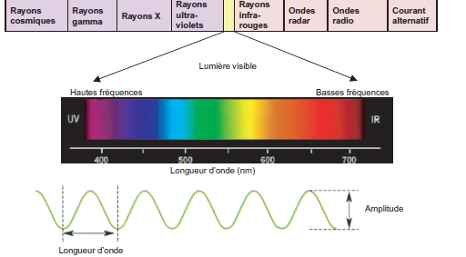

Slide 8
L’oeil a la forme d’une sphère aplatie de 25 mm de diamètre
peut être considéré comme un instrument d’optique qui forme une image de la scène visuelle vers laquelle le sujet oriente son regard.
est constitué de:
la sclérotique, enveloppe semi-rigide, avec la cornée en avant( partie transparente de la sclérotique

Slide 9
La choroïde et son épithélium pigmentaire: recouvre la face interne de la sclérotique.
La partie antérieure de la choroïde constitue le corps ciliaire d’où partent des membranes transparentes (zonula) qui aboutissent à la capsule entourant le cristallin.
le cristallin :relâché prend une forme bombée qui augmente sa réfraction.
Devant le cristallin, on trouve l’iris. C’est un disque musculaire pigmenté, donnant leur couleur aux yeux.

Slide 10
Dans la partie antérieure du corps ciliaire :la pupille dont le diamètre varie de 2 à 8 mm grâce aux muscles:
- radiaires (dilatateurs, sous la dépendance du
système sympathique)
- concentriques (constricteurs, sous la dépendance du système parasympathique).
Cette optique permet de voir une partie de l’espace: champ visuel : s’étend de 60° en haut à 70° en bas et 90° environ latéralement.

Slide 11
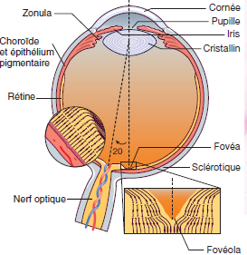

Slide 12
La rétine tapisse la choroïde, sur le fond de l’œil .
La rétine est constituée de plusieurs types de cellules
nerveuses : deux types de photorécepteurs (cônes et
bâtonnets), inégalement répartis, cellules bipolaires
et cellules ganglionnaires. Ces cellules constituent ce
qui est appelé la voie directe ou verticale.
Les autres, les cellules horizontales et cellules amacrines, constituent la voie indirecte ou horizontale.
On trouve :

Slide 13
1-l’epithelim pigmentaire : c’est un système piège de la lumière, permet la nutrition des éléments distaux de la rétine et l’élimination des disques des photorécepteurs.
2-couche des segments externes et interne des photorécepteurs .
3-couche nucléaire externe : noyaux des cônes et bâtonnets.
4-couche plexiforme externe : articulation des photorécepteurs avec les dendrites des cellules bipolaires et horizontales.
5-couche nucléaire interne :soma des cellules bâtonnets et horizontales.
6-couche plexiforme interne : articulation des bipolaires avec les cellules ganglionnaire et amacrines.
7-couche des corps cellulaire des cellules ganglionnaires.
8-assise des fibres optiques : axones des cellules ganglionnaires.
9-membrane limitante interne.

Slide 14
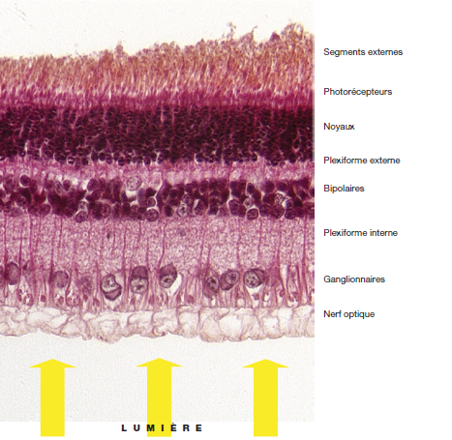
Notes:
Coupe histologique de la rétine

Slide 15
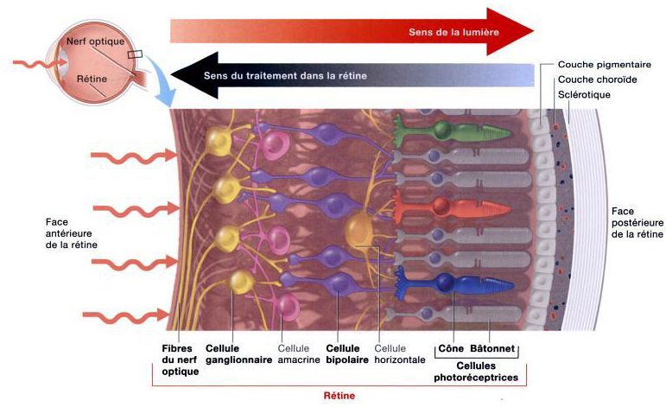

Slide 16
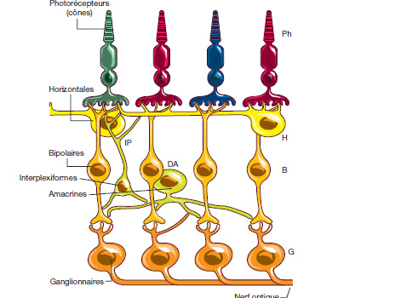
Notes:
Connexions intra rétinienne au niveau de la fovéa

Slide 17
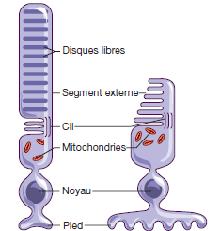

Slide 18
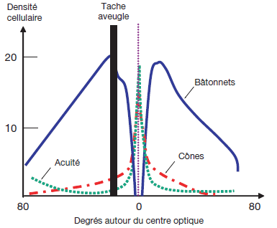

Slide 19
160 millions de photorécepteurs /œil
Bâtonnets: vision achromatique =scotopique
Noir et blanc
Plus nombreux
photo pigment : rhodopsine
Cônes: vision chromatique =photopique
couleurs
photo pigment: iodopsine

Slide 20
Le centre de la rétine comprend essentiellement des cônes: la vision des détails et à la vision colorée (vision photopique)
le pourtour est essentiellement constitué de bâtonnets, et dévolu à la vision achromatique (vision scotopique) .
La réunion des axones de toutes les cellules ganglionnaires
forme le nerf optique qui sort du globe oculaire en de dans et en bas de la fovéa.
Le point d’émergence du nerf optique : la tache aveugle ou disque optique.

Slide 21
au niveau du centre optique de l’oeil se trouve la fovéa, ou tache jaune, qui ne contient que des cônes .
À ce niveau, chaque cône est connecté à une seule cellule bipolaire ,elle-même connectée à une seule cellule ganglionnaire.
L’acuité visuelle y est maximale.
Au centre de la fovéa se trouve la fovéola, qui forme une dépression, ou le faisceau lumineux arrive directement sur les cônes .

Slide 22
PHOTOTRANSDUTION
I/ELECTROPHYSIOLOGIE
A l’obscurité, le potentiel de membrane des photorécepteurs est à -40 mv dû à une entrée permanente de sodium .
L’activation du photo pigment par la lumière provoque une activation d’une protéine G : la transducine puis stimulation d’une PDE qui dégrade le GMPc en GMP avec fermeture des canaux sodiques

Slide 23
adaptation à l’obscurité : en obscurité prolongée, la quantité des photo pigments est élevée et les photorécepteurs sont sensibles à de très faibles énergies lumineuses .
adaptation à la lumière : lors d’une exposition prolongée à la lumière ,il y a une diminution importante de la concentration des pigments non dissocié avec une sensibilité de l’œil à la lumière réduite .

Slide 24
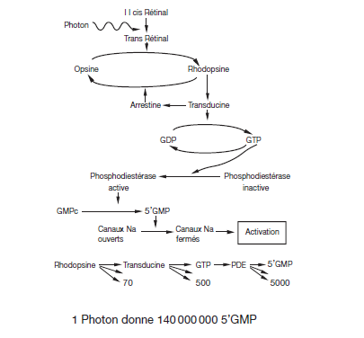
LA PHOTOTRANSDUCTION mécanismes photochimiques
Notes:
Les transformations induites par l’arrivée d’un photon sur le bâtonnet et pouvoir amplificateur des réactions(les nombres indiquent les facteurs multiplicateurs à chaque étape)

Slide 26
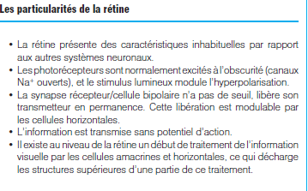

Slide 27
FONCTIONS NERVEUSES DE LA RETINE
A/CELLULES BIPOLAIRES
1-Proprietés fonctionnelles :
-deux types de cellules bipolaires : dépolarisantes et hyperpolarisantes .
-la communication entre un photorécepteur, une cellule bipolaire et deux cellules horizontales :triade et qui permet la transmission latérale de l’information vers d’autres récepteurs .
2-Organisation des champs récepteurs :présente une configuration concentrique à antagonisme centre-périphérie :centre ON-périphérie OFF et centre OFF-périphérie ON.

Slide 28
B/CELLULES GANGLIONNAIRES
1-Proprietés des champs récepteurs :comparables à ceux des cellules bipolaires
Les enregistrements intracellulaires montrent deux types de cellules ganglionnaires :
-cellule ganglionnaire à centre ON
-cellule ganglionnaire à centre OFF
Les cellules ganglionnaires permettent la conversion d’un codage de l’information en amplitude à un codage en fréquence.

Slide 29
2-sur le plan fonctionnel :on distingue trois types de cellules ganglionnaires
a/cellules P (ou X) : 80%
-dans la rétine fovéale
-réponses phasiques et toniques
-champs récepteur petit
-antagonismes centre-périphérie marqué
-sensibles aux stimulations colorées et permet la vision à haute résolution.
b/cellules M(ou Y ) :
-peu nombreuses
-dans les régions périphériques
-réponses phasiques
-champs récepteur large
-faible antagonisme centre-périphérie
-sensibles aux mouvements et permettent la vision peu précise
c/cellule W :
-responses ON-OFF
-répondent aux mouvements et joue le rôle dans la coordination des mouvements des yeux et de la tête .

Slide 30
Réponses des cellules ganglionnaires aux stimuli colorés :
Les champs récepteurs sont à opposition simple : R+V+ ,R-V+,J+B-,J-B+
La lumière jaune active à la fois les cônes sensibles au rouge et vert
La couleur perçue dépend de l’activité relative des cellules ganglionnaire dont le champ récepteur reçoit l’information des cônes vert, rouge, bleu

Slide 31
ORGANISATION GENERALE DES VOIES VISUELLES
Les messages issus des deux rétines sont véhiculés par le nerf optique.
Au niveau du chiasma, les fibres issues des hemirétines nasales croisent la ligne médiane pour rejoindre les fibres de l’hémi-rétine temporale controlatérale formant les bandelettes optiques ; ces dernière font relais dans le corps genouillé latéral d’où partent les radiations optiques vers le cortex visuel.

Slide 32
A/CENTRES VISUELS MESENCEPHALIQUES
Certaines projections rétiniennes atteignent d’autres régions du cerveau (c.ganglionnaire W et M)
1-Le colliculus supérieur : orientation du regard, capture visuelle, centration et foveation.
2-Le prétectum : rôle dans le réflexe photo moteur et fixation du regard sur un point important du champ visuel .
3-Le noyau supra chiasmatique et la voie retinohypothalamique( régulation du rythme circadien (cycle veille-sommeil) .

Slide 33
B/LE CORPS GENOUILLE LATERAL
Constitue de six couches : 1-2 magnocellulaire
3,4,5 et6 parvocellulaire
Reçoit la majorité des afférences rétiniennes provenant de l’hémi champs visuel controlatéral.
1-Projection des fibres rétinogeniculées :
Les fibres de l’hémi-rétine nasale controlatérale : couche 1,4,6
Les fibres de l’hémi-rétine temporale : couche 2,3,5
Il existe une organisation retinotopique : les cellules anatomiquement proche intègrent les informations provenant de régions proche de l’espace visuelle.
3-Proprietés des champs récepteurs : concentrique avec renforcement du contraste entre centre et périphérie et la sensibilité au mouvement de certaines cellules.

Slide 34
AIRES CORTICALES VISUELLES
Constitué de l’aire visuel primaire V1 (cortex strié) , de l’aire visuel secondaire V2,V3,V4 et V5 ( aires visuelles associatives )qui correspondent respectivement aux aires 17,18 et 19 de BRODMANN

Slide 35
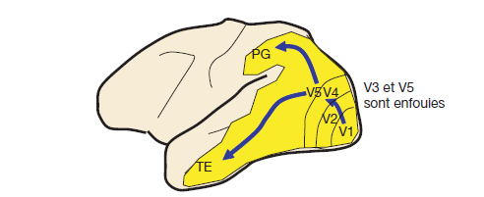
Notes:
Localisation anatomique des aires visuelles

Slide 36
ORGANISATION FONCTIONNELLE
Les projection vers le V1 sont retinotopique
Organisation columinaire avec présence de
colonnes de dominance oculaire avec alternance droite et gauche
colonnes d’orientation
colonnes cylindriques (tache ou blobs) pour la vision colorée .

Slide 37
Il existe deux catégories de cellules :
Cellules simples : Codent l’orientation d’un stimulus et répondent au stimulus (lignes )ayant une certaine orientation.
Cellules complexes :répondent aux lignes en mouvement ayant une certaines orientation

Slide 38
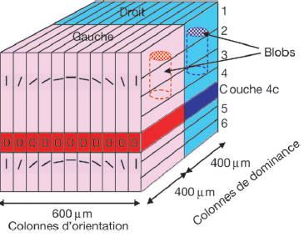
Notes:
Les colonnes de dominance oculaire et d’orientation

